Slide 1
Ines, Difundiendo Poesia
Noche de Amor en Tres Cantos
Julia de Burgos
Pase automatico

Slide 2
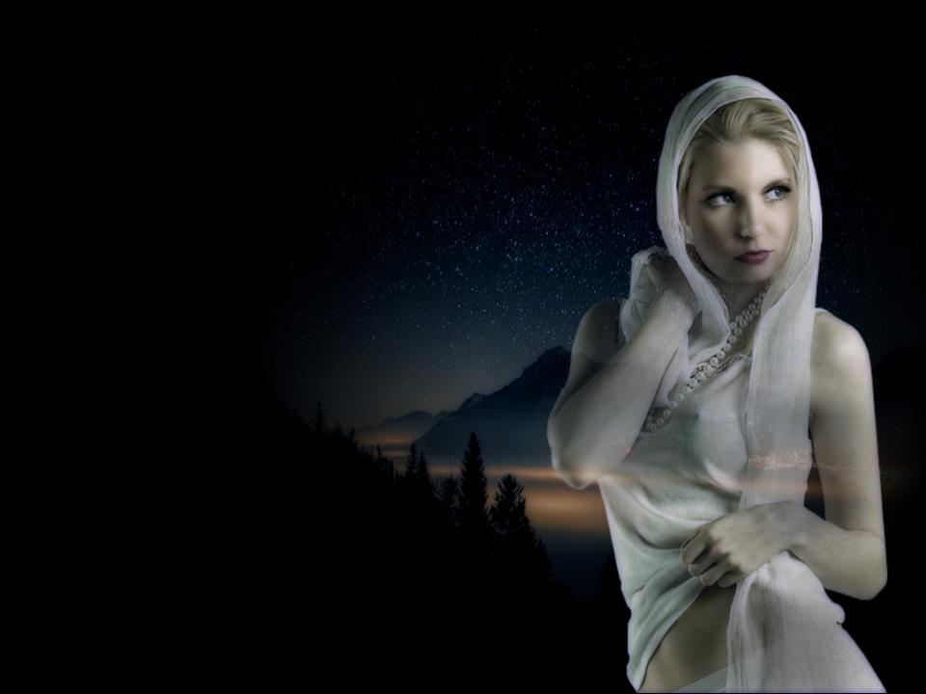
I - OCASO
¡Cómo suena en mi alma la idea
de una noche completa en tus brazos
diluyéndome toda en caricias
mientras tú te me das extasiado!
¡Qué infinito el temblor de miradas
que vendrá en la emoción del abrazo,
y qué tierno el coloquio de besos
que tendré estremecida en tus labios!
¡Cómo sueño las horas azules
que me esperan tendida a tu lado,
sin más luz que la luz de tus ojos,
sin más lecho que aquel de tu brazo!
¡Cómo siento mi amor floreciendo
en la mística voz de tu canto:
notas tristes y alegres y hondas
que unirán tu emoción a tu rapto!
¡Oh la noche regada de estrellas
que enviará desde todos sus astros
la más pura armonía de reflejos
como ofrenda nupcial a mi tálamo!

Slide 3
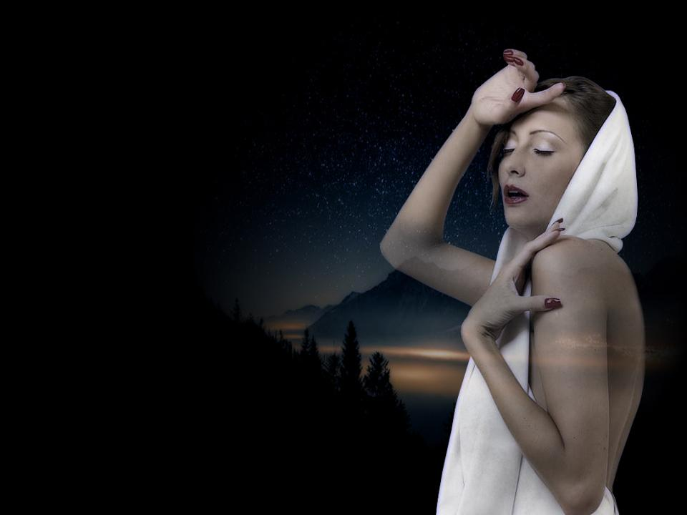
II - MEDIA NOCHE
Se ha callado la idea turbadora
y me siento en el sí de tu abrazo,
convertida en un sordo murmullo
que se interna en mi alma cantando.
Es la noche una cinta de estrellas
que una a una a mi lecho han rodado;
y es mi vida algo así como un soplo
ensartado de impulsos paganos.
Mis pequeñas palomas se salen
de su nido de anhelos extraños
y caminan su forma tangible
hacia el cielo ideal de tus manos.
Un temblor indeciso de trópico
nos penetra la alcoba …. ¡ Entre tanto,
se han besado tu vida y mi vida...
y las almas se van acercando!
¡Cómo siento que estoy en tu carne
cual espiga a la sombra del astro!
¡Cómo siento que llego a tu alma
y que allá tú me estás esperando!
Se han unido, mi amor, se han unido
nuestras risas más blancas que el blanco,
y ¡oh milagro! en la luz de una lágrima
se han besado tu llanto y mi llanto...
¡Cómo muero las últimas millas
que me ataban al tren del pasado!
¡Qué frescura me mueve a quedarme
en el alba que tú me has brindado!

Slide 4
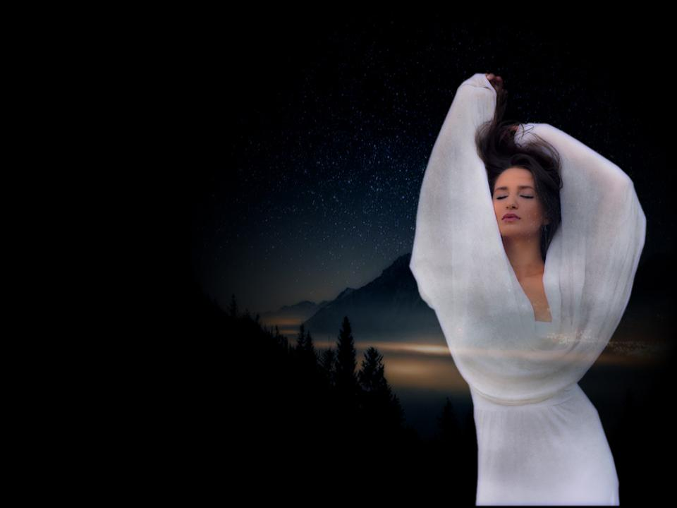
III - ALBA
¡Oh la noche regada de estrellas
que envió desde todos sus astros
la más pura armonía de reflejos
como ofrenda nupcial a mi tálamo!
¡Cómo suena en mi alma la clara
vibración pasional de mi amado,
que se abrió todo en surcos inmensos
donde anduve mi amor, de su brazo!
La ternura de todos los surcos
se ha quedado enredando en mis pasos,
y los dulces instantes vividos
siguen, tenues, en mi alma soñando...
La emoción que brotó de su vida
-que fue en mí manantial desbordado-,
ha tomado la ruta del alba
y ahora vuela por todos los prados.
Ya la noche se fue; queda el velo
que al recuerdo se enlaza, apretado,
y nos mira en estrellas dormidas
desde el cielo en nosotros rondando...
Ya la noche se fue; y a las nuevas
emociones del alba se ha atado.
Todo sabe a canciones y a frutos,
y hay un niño de amor en mi mano.
Imagenes - Internet
Audio - Caruso – Giovanni Marradi
Se ha quedado tu vida en mi vida
como el alba se queda en los campos;
y hay mil pájaros vivos en mi alma
de esta noche de amor en tres cantos.
inesgaret@gmail.com

Slide 5







¿Te ha gustado?
Puedes ver más entrando
Aquí
Además puedes recibir powerpoints en tu correo electrónico suscribiéndote aquí:

